Slide 1


ACTIVIDAD PLAN DE DESARROLLO EDCII
LLANTERAMA TULANCINGO, S.A. DE C.V.
Descripción
"Identificar clientes actuales y prospectos en mapa de ciudades. "
CÓDIGO
ACT.114
RESPONSABLE FECHA: 07/12/2017
Onesimo Alfaro Cordero

Slide 2
REQUISITOS
LLANTERAMA TULANCINGO, S.A. DE C.V.
OBJETIVO
Visualizar con claridad la ubicación de cada uno de los clientes, lo cual permita estructurar las rutas de visitas a clientes más productivas y menos costosas.
Dar alta de fotografía de "mapa" en donde se identifican a los clientes de mayoreo. Se recomienda identificar un numero que permita relacionarlo con un cliente y colores para identificarlos si son clientes exclusivos, mixtos o prospectos.

Slide 3
LLANTERAMA TULANCINGO, S.A. DE C.V.
Para esta actividad se apoyo de la fuerza de ventas para poder identificar a los clientes.
Se anexa mapeo de google maps.

Slide 4
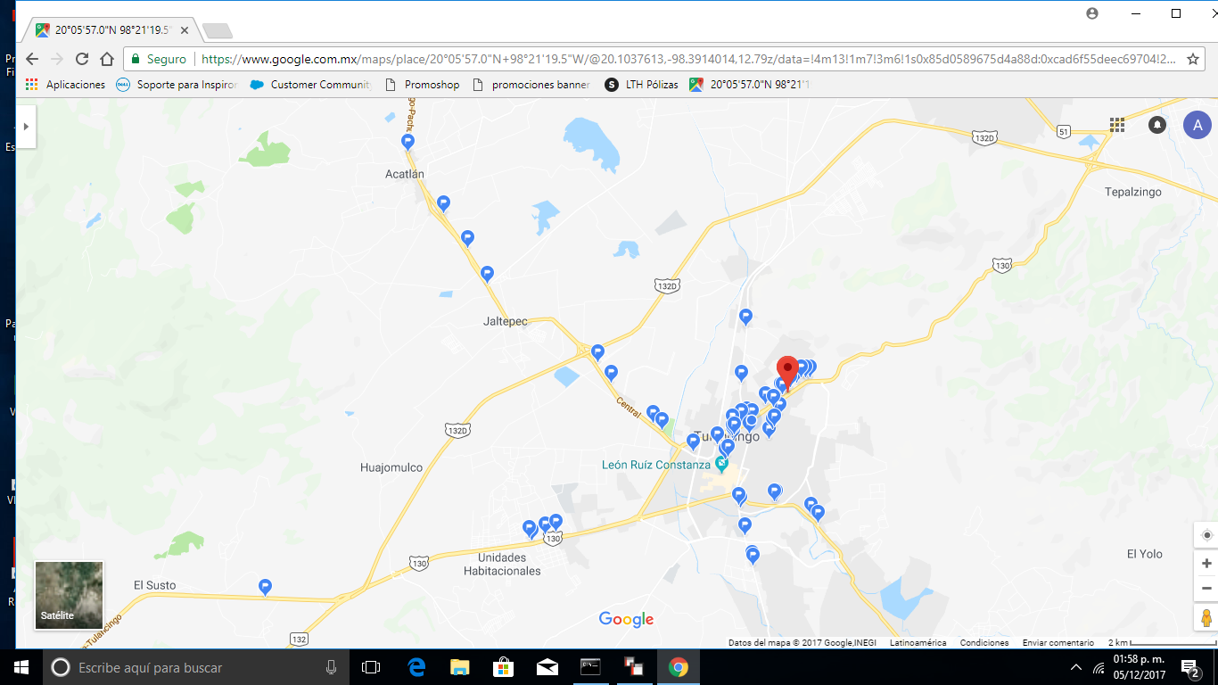
LLANTERAMA TULANCINGO, S.A. DE C.V.
MAPA

Slide 5
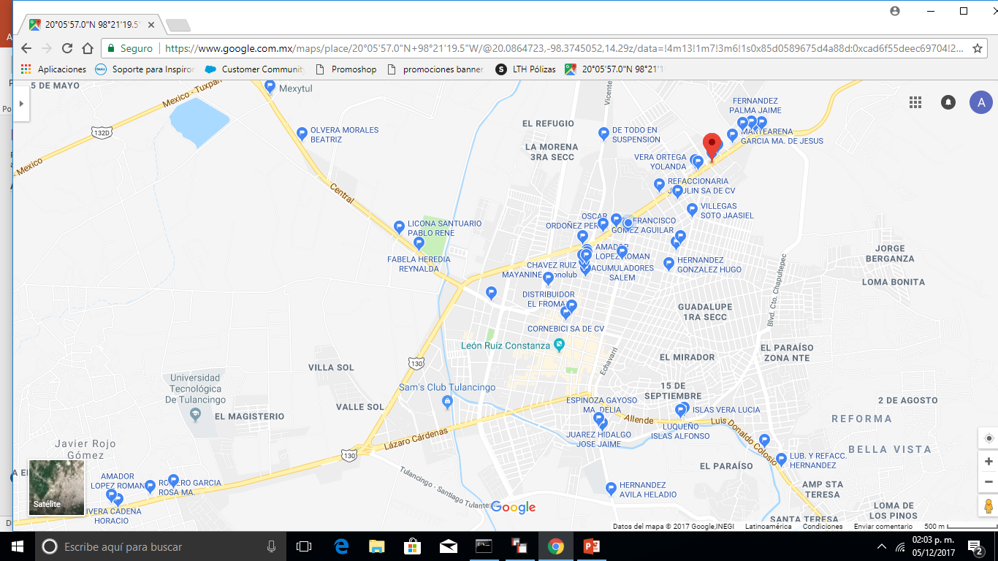
LLANTERAMA TULANCINGO, S.A. DE C.V.

